Slide 1
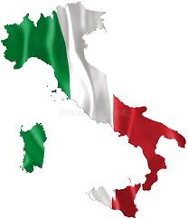
L’Italie
Exposé de
Léana et Solène

Slide 2
Sommaire
La géographie de l’Italie
Les traditions
La gastronomie
Les monuments
Quiz

Slide 3
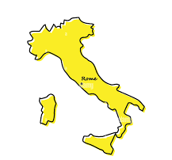
1)La géographie de l’Italie
L’Italie est un pays qui a une particularité : il est en forme de botte.
C'est un petit pays qui s’étend sur 302 073 km2 : 1 360 km de long et 600 km de large au nord.
L’Italie a une population de 58,86 millions d'habitants.
Ce pays contient 16 253 villes, 20 régions et 7 983 communes. Sa capitale est Rome.
Le pays a des frontières communes avec la France, la Suisse, l’Autriche et la Slovénie.
Les mers Tyrrhénienne et Adriatique bordent l’Italie. Les fleuves sont plus courts que ceux des autres pays européens mais ils sont plus nombreux. Le fleuve le plus long est le Pô.

Slide 4
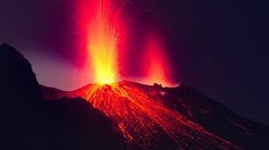
Le paysage est composé de montagnes, de collines et d’îles et d’un peu de plaines. Les deux
principales îles italiennes sont la Sicile et la Sardaigne.
Il y a des volcans dont certains sont encore actifs. Les plus connus sont le Vésuve, le Stromboli et l’Etna.

Slide 5
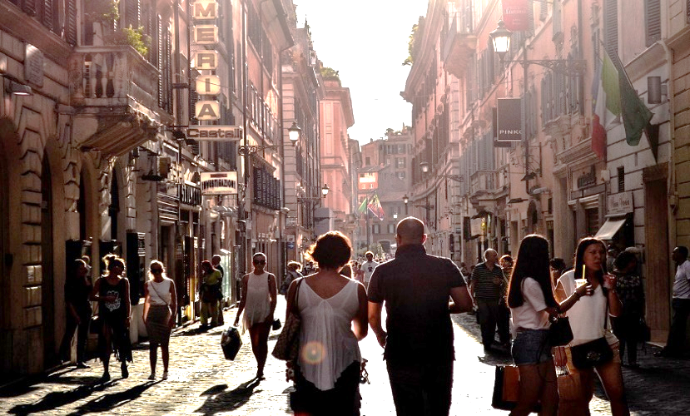
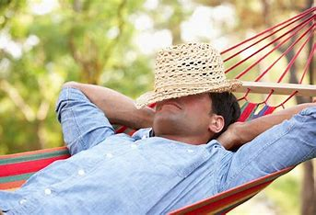
2) Les traditions
La passeggiata (la promenade)
Dans le sud, entre 18 et 20h, dans les grandes places,
on se promène en portant des vêtements de la dernière mode.
Il pisolino (la sieste)
Surtout en été, après le déjeuner, toute la ville s’endort.
Les boutiques ferment et la circulation ralentit.

Slide 6
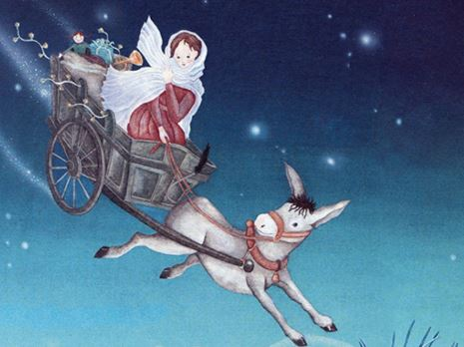
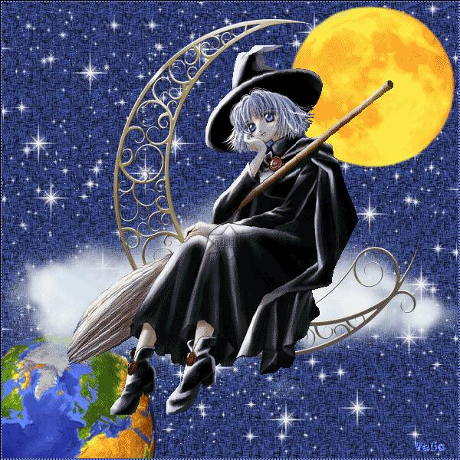
Santa Lucia (Sainte Lucie)
Le 13 décembre, Santa Lucia est célébrée
dans le nord du pays et en Sicile. Les enfants
attendent cette martyre de Syracuse, emblème de la lumière,
qui leur apporte des cadeaux à dos d’âne.
La Befana
Elle marque la fin des festivités de Noël. C’est une vieille tradition
italienne dans laquelle une vieille dame, considérée comme un
deuxième Père Noël, vient le jour de l’Epiphanie, pour distribuer
des bonbons aux enfants sages et du charbon à ceux qui ne l’ont pas été.
Cette photo par Auteur inconnu est soumise à la licence CC BY-NC-ND

Slide 7
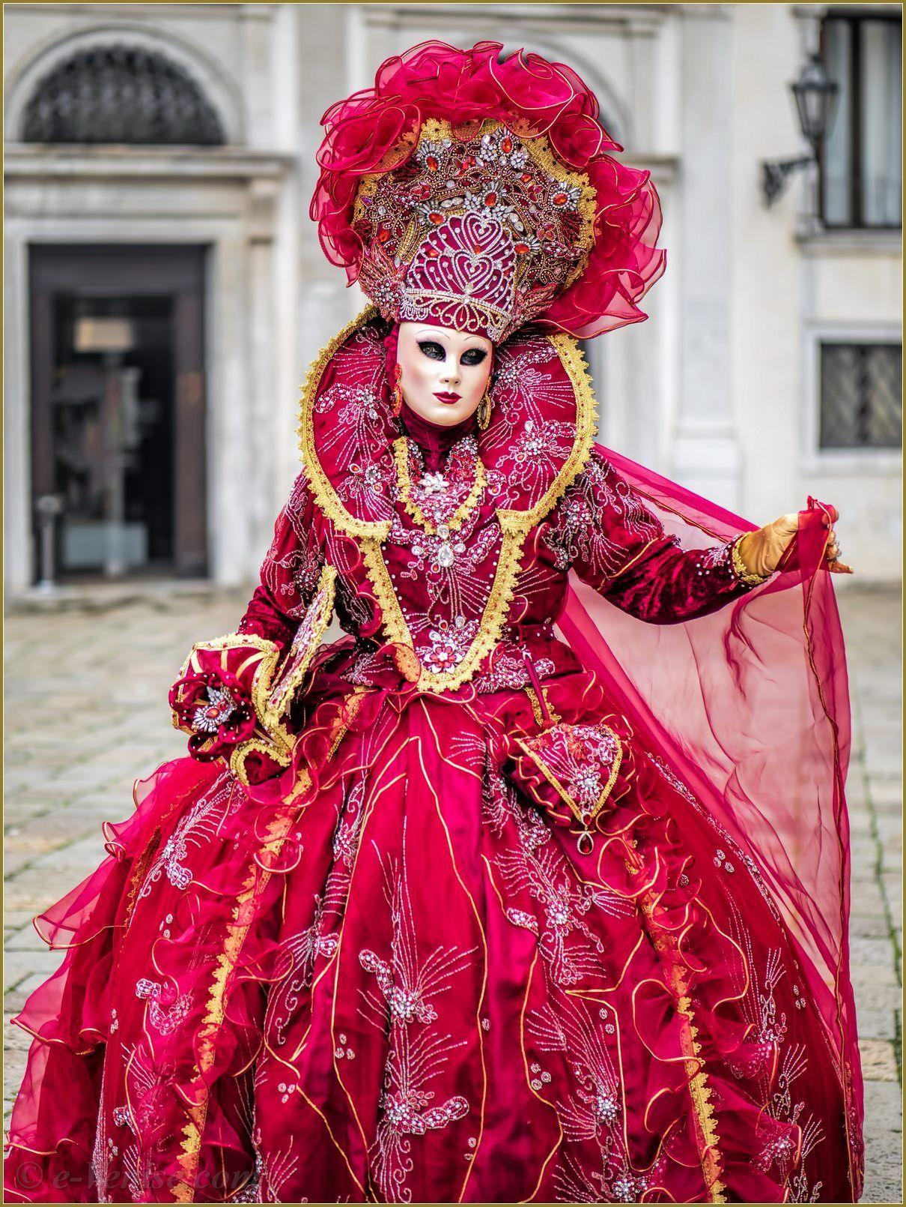
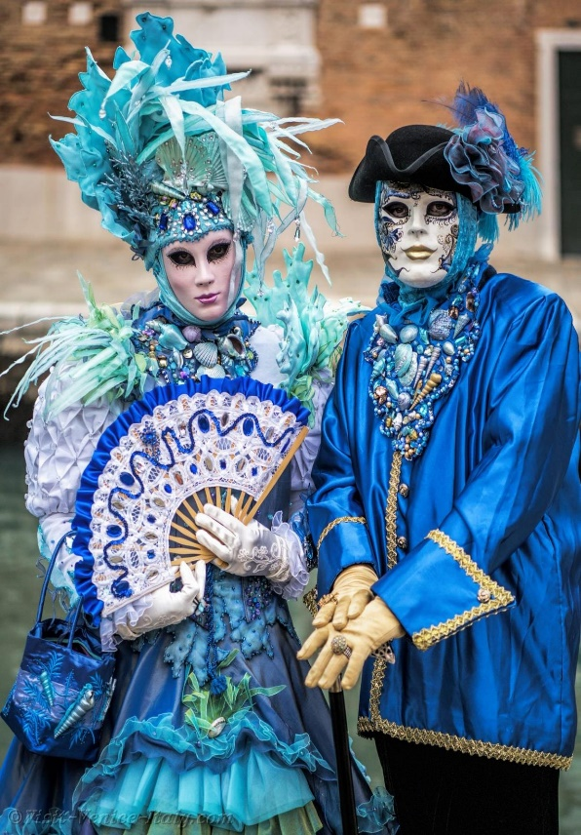
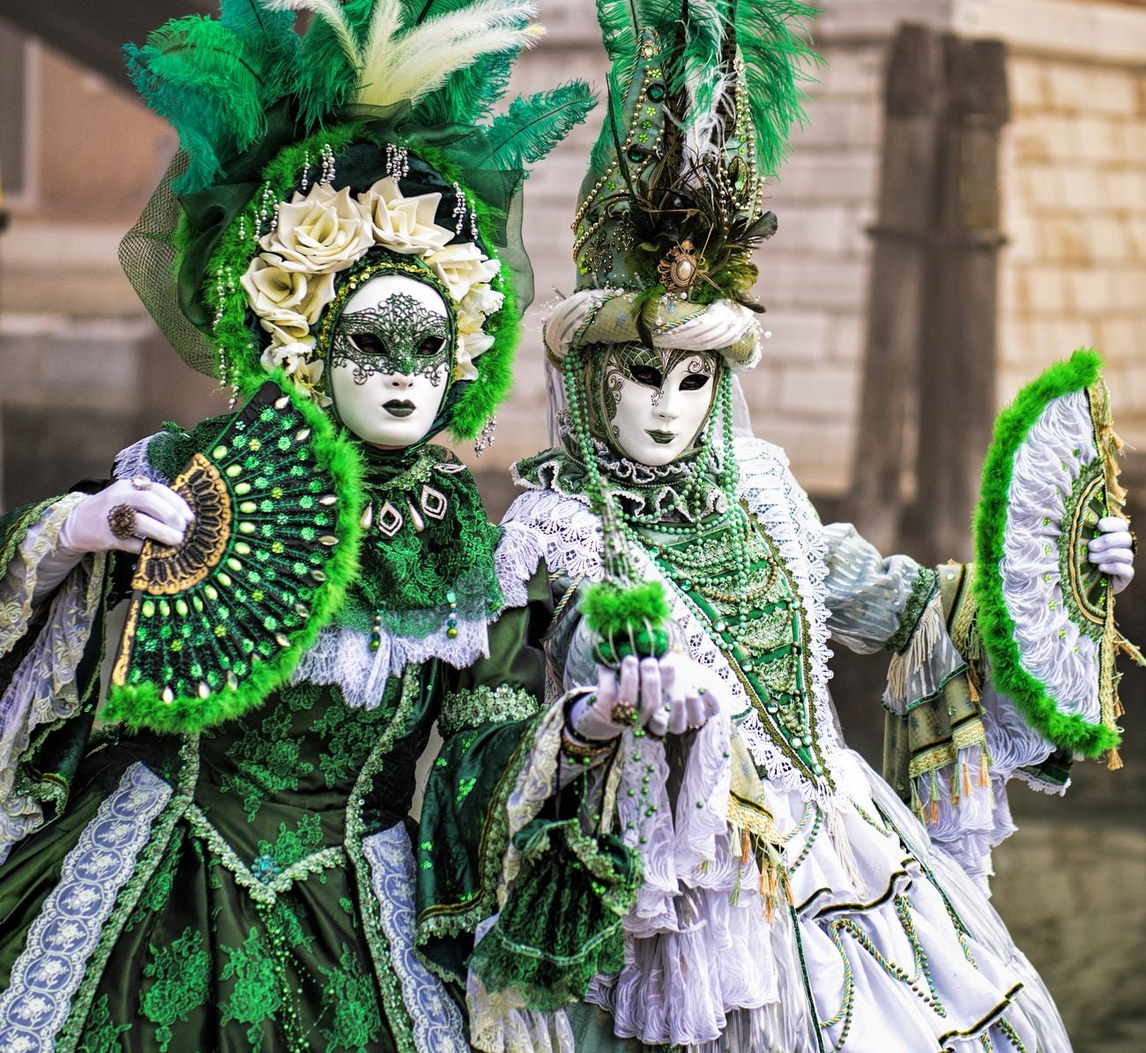
Le carnaval deVenise
A Venise les festivités commencent par le vol de l'ange. Pour y participer il faut avoir ou pouvoir créer les célèbres costumes et les masques , connu dans le monde entier. Le carnaval débute 10 jours avant le carême des chrétiens.

Slide 8
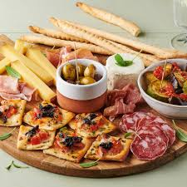
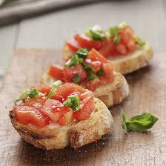
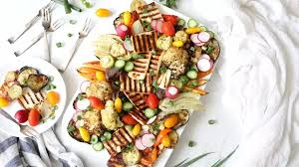
3) La gastronomie : en entrée

Slide 9
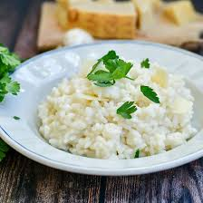
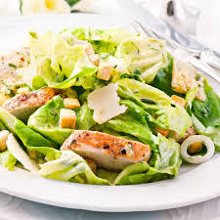
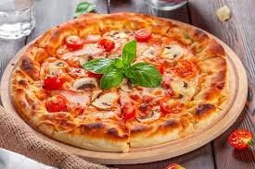
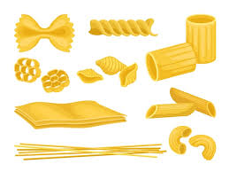
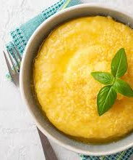
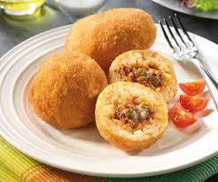
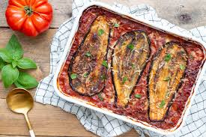
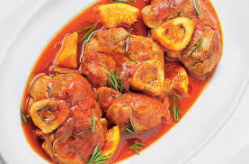
En plat :

Slide 10
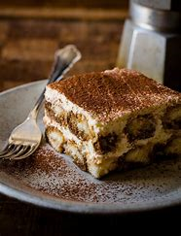
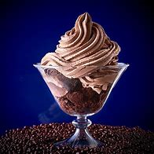
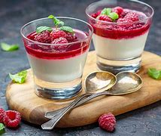
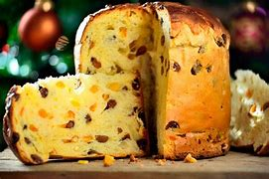
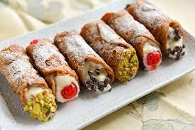
En dessert :

Slide 11
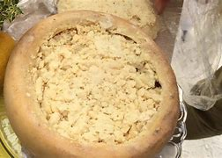
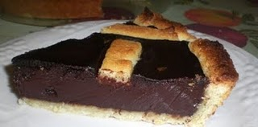
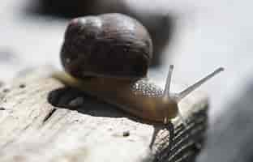
Mais vous ne connaissez peut-être pas :

Slide 12
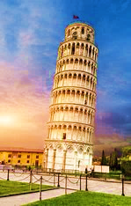
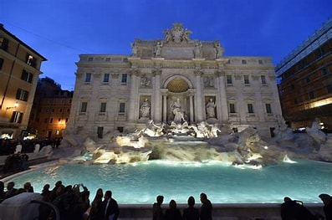
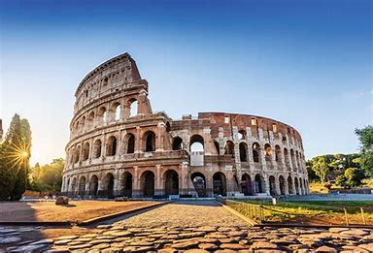
4) Les monuments
En Italie il y a plusieurs monuments comme le pont de Rialto, la tour de Pise et plein d'autres encore...

Slide 13
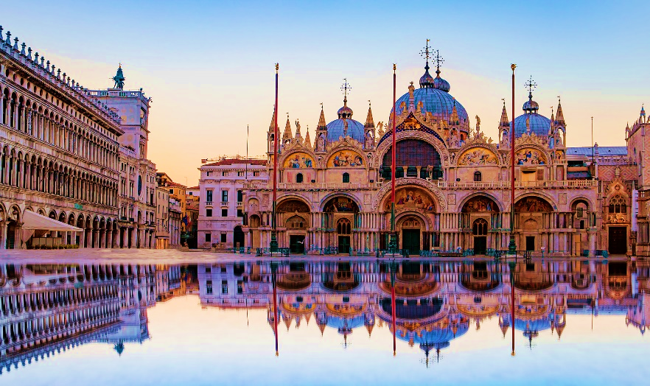
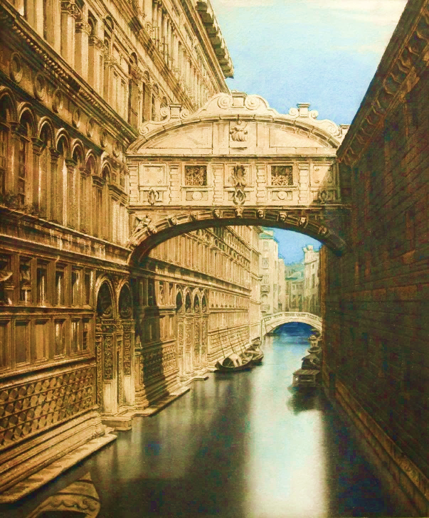
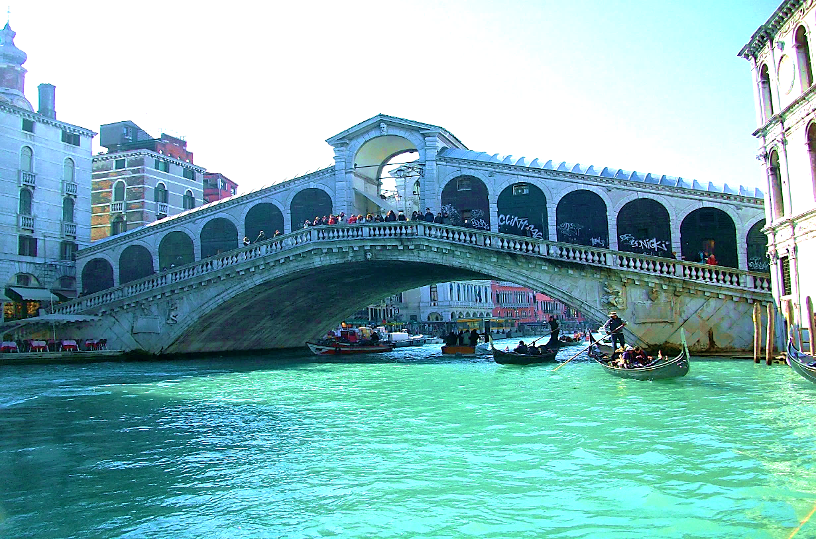

Slide 14
Merci pour votre écoute!
Voici le quiz:

Slide 15
5) Quiz
Quelle est la capitale de l’Italie?
Que veut dire « il pisolino » en français?
Quelle est la particularité des fleuves italiens?
Quand la fontaine de Trevi a-t-elle été construite?
Pouvez-vous citer deux aliments bizarres mangés par les Italiens?
Par quoi commence le carnaval de Venise?
Pouvez-vous citer le nom d’un volcan?
Où est fêtée Santa Lucia ?
Dans quelle ville est né Christophe Colomb?
Pouvez-vous citer deux ponts italiens?

Slide 16
Sources
www.comptoirdesvoyages.fr
www.charmingitaly.com/fr
www.Routard.com

